Slide 1
Interpretace spekter
Oblast otisku prstu – 500 – 1500 cm-1
  valenční vibrace většiny anorganických molekul
  deformační vibrace organických molekul – δ HCH, δ CCH, δ COH
  některé valenční vibrace organických molekul ν C-C, ν C-O
Charakteristické vibrace – poloha spektrálních pásů funkčních skupin je relativně málo závislá na zbytku molekuly, proto je možné jejich vlnočty tabelovat

Slide 2
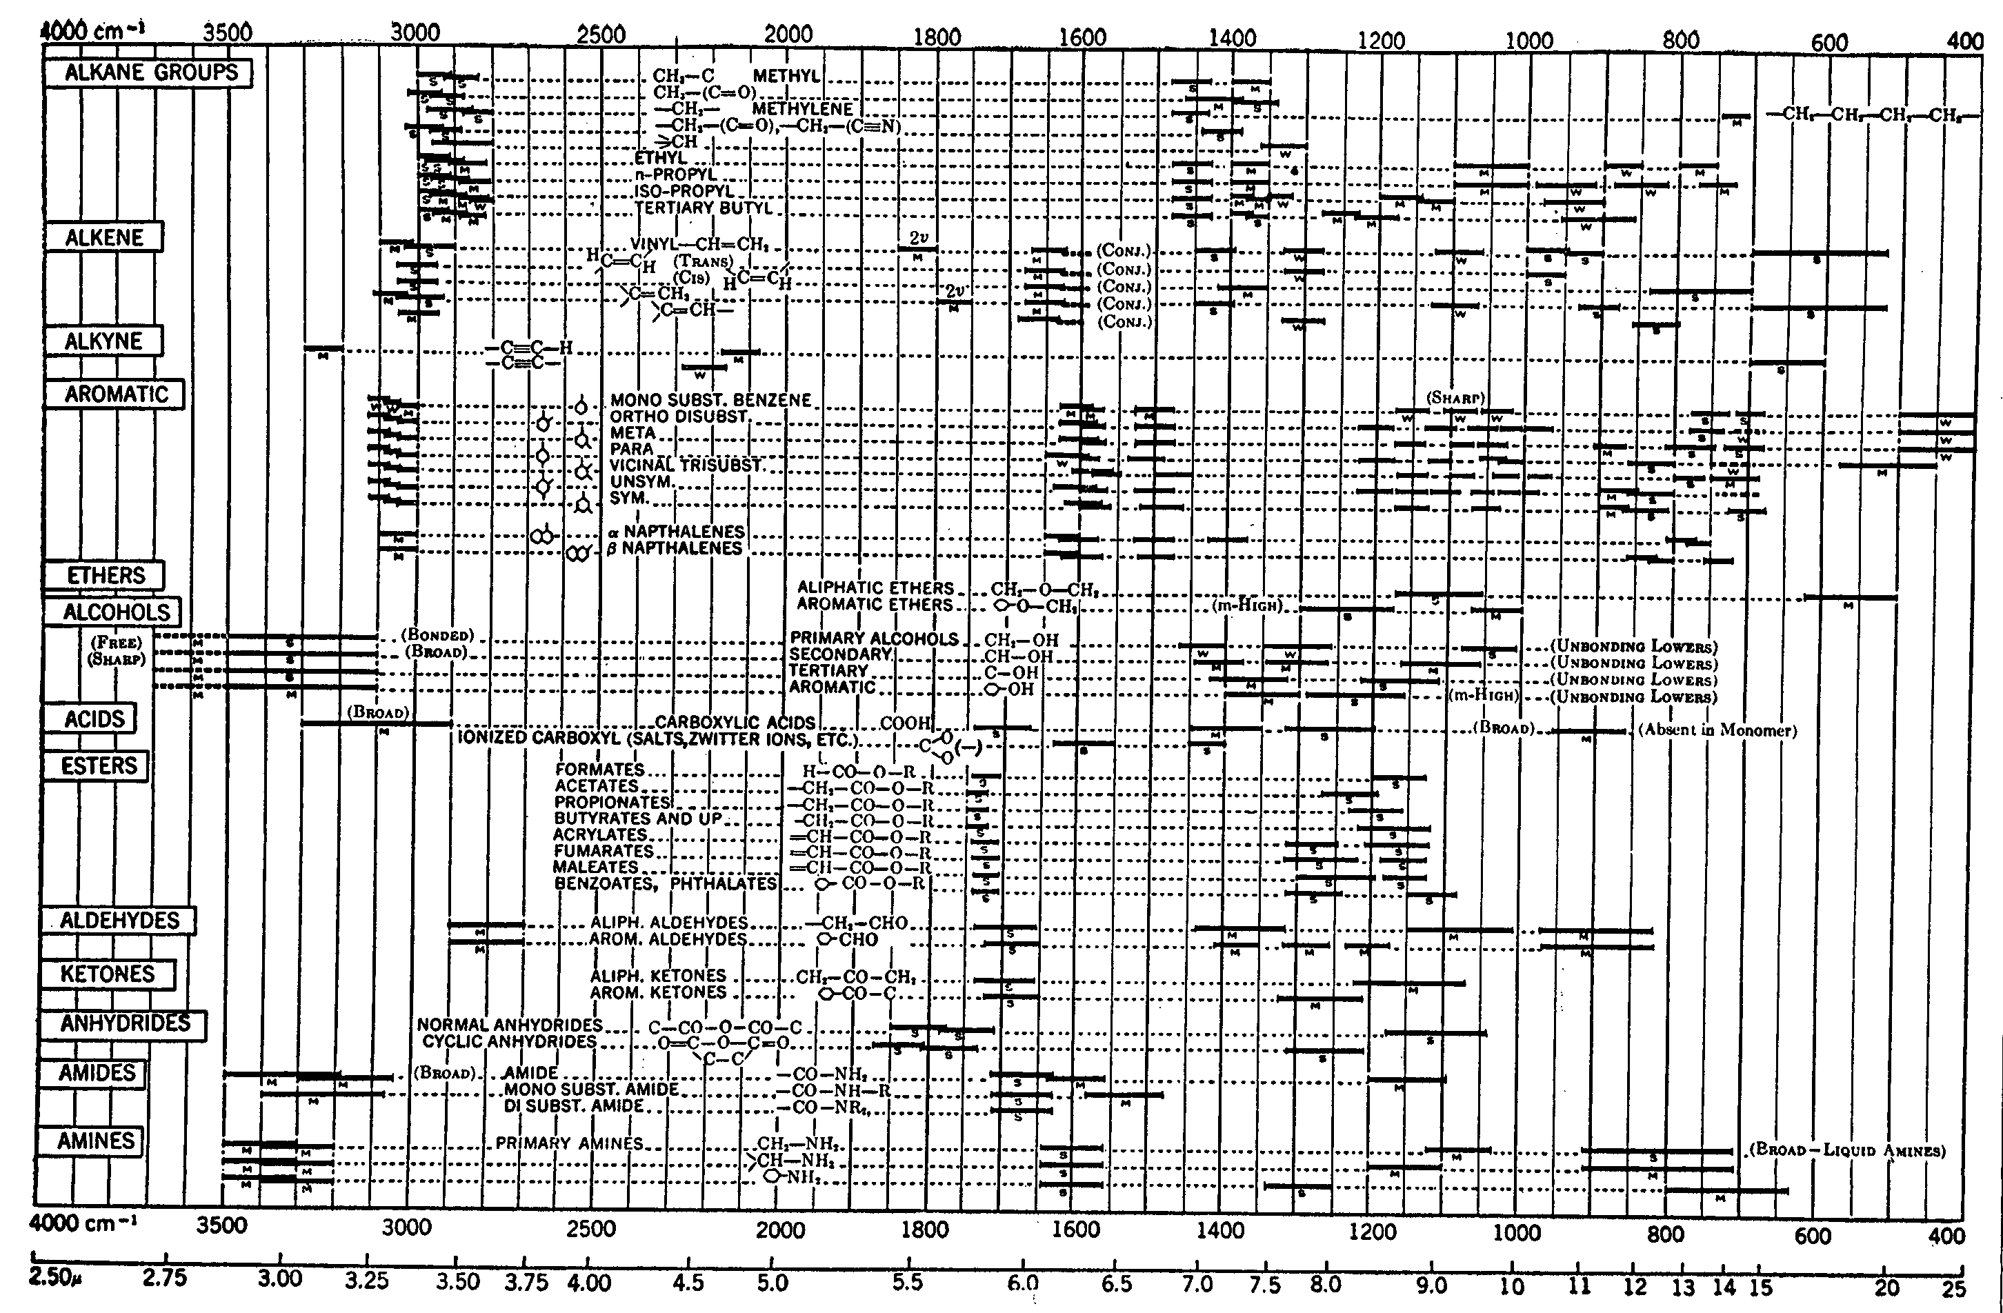
Interpretace spekter

Slide 3
Izotopicky substituované molekuly
Interpretaci IR a RA spekter lze usnadnit izotopickou substitucí ve zkoumané molekule.
Nedojde ke změně geometrie molekuly, ale změní se hmotnosti atomů.
Dojde k poklesu frekvencí všech vibrací, jichž se substituovaný atom účastní.

Slide 4
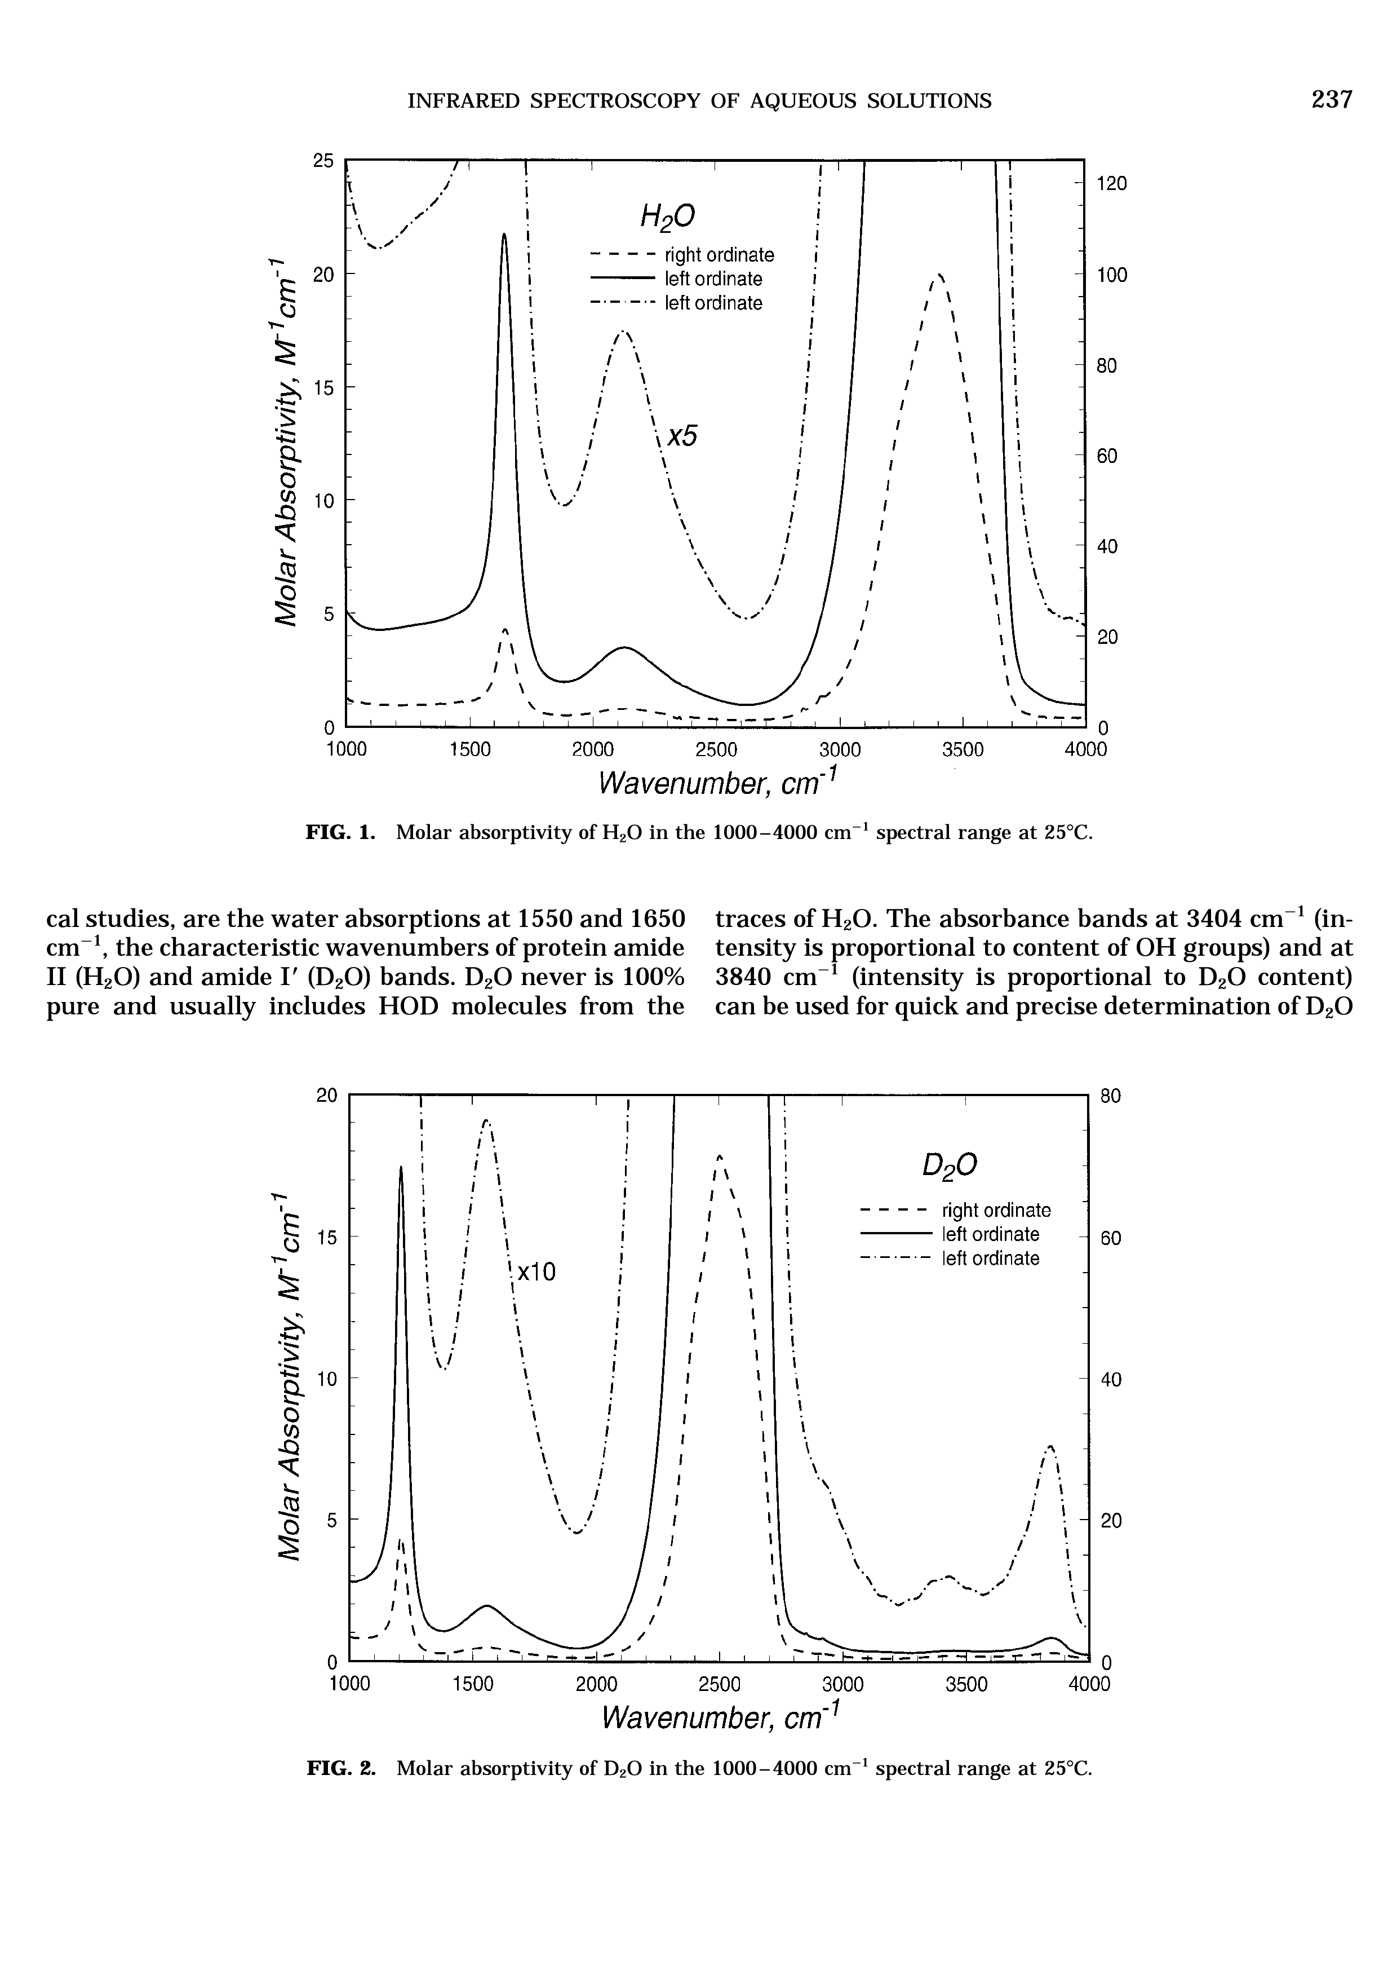

Slide 5
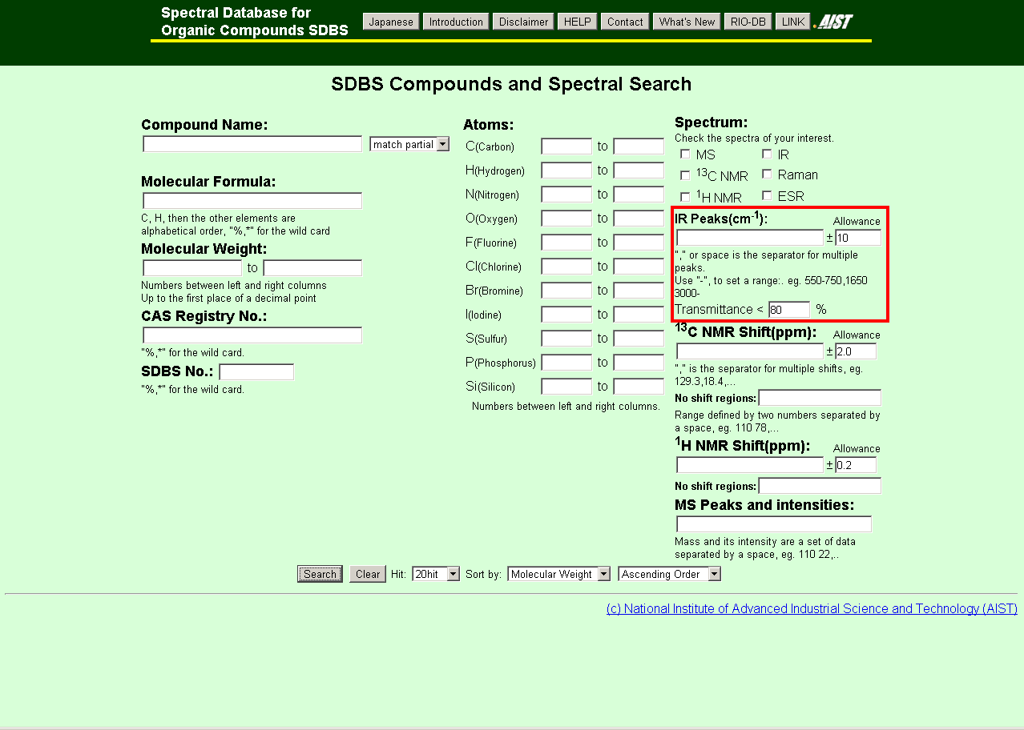
Knihovny spekter
http://sdbs.riodb.aist.go.jp/sdbs/cgi-bin/cre_index.cgi

